Slide 1
Курсовая работа
На тему: «Веб-чат с возможностью обмена файлами»
По дисциплине «Сетевые технологии в АСОИУ»
Выполнил студент группы ИУК5-62Б Кузнецов Р.С.
Руководитель Вершинин Е.В.

Slide 2
Задачи
Цель
Целью курсовой работы является разработка веб-чата с возможностью обмена файлами
Исследование и изучение технологии веб-сокетов;
Формирование навыков по разработке и реализации веб-приложения с использованием клиент-серверной архитектуры

Slide 3
Предметная область
Предметной областью является общение пользователей при помощи текстовых сообщений и файлов

Slide 4

Архитектура системы
Данная система представляет собой Web-приложение. Это особый тип программ, построенных по архитектуре «клиент-сервер»

Slide 5
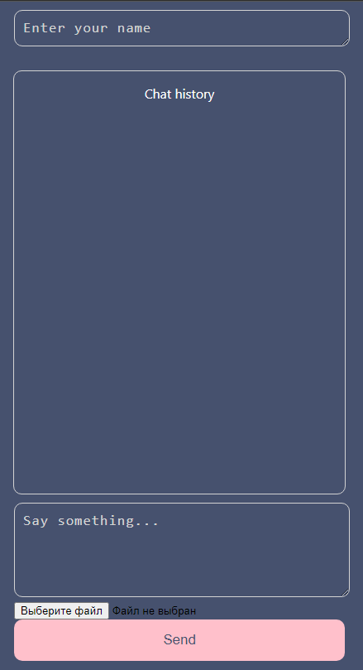
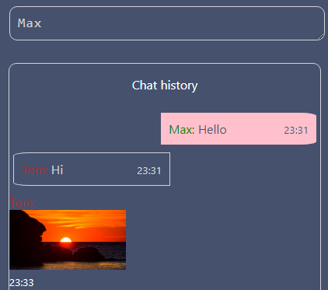
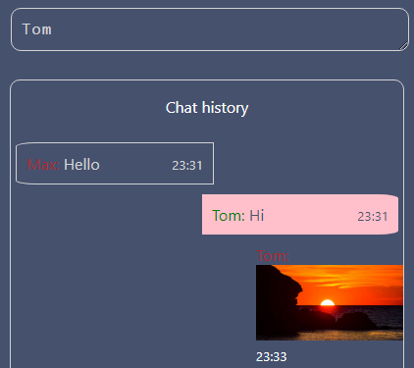
Скриншоты пользовательского интерфейса

Slide 6
Заключение
В ходе выполнения курсовой работы был разработан веб-чат с возможностью обмена файлами
В будущем можно усовершенствовать разработанное приложение путем добавления дополнительного функционала

Slide 7
Спасибо за внимание!

